Slide 1

Акселератор «Электроника»
Ультракомпактная DC-станция для городской микро-мобильности "UrbanVolt".
Роинишвили Владислав Михайлович
Белугин Дмитрий Сергеевич
Полищук Мария Андреевна

Slide 2

Акселератор «Спорттех 2025»
Ультракомпактная DC-станция для городской микро-мобильности "UrbanVolt".
Роинишвили Владислав Михайлович
Белугин Дмитрий Сергеевич
Полищук Мария Андреевна

Slide 3
Какой продукт будет продаваться
Разработка «умной» зарядной станции постоянного тока (DC) с интегрированной системой накопления энергии и облачной платформой управления, рассчитанной не только на электромобили, но и на лёгкий электротранспорт — электросамокаты, электровелосипеды, электромопеды, грузовые электровелосипеды курьеров, малые коммерческие электротранспортные средства.

Slide 4
Какую и чью проблему решает, Потенциальные потребительские сегменты
  Целевые сегменты:
  B2B — коммерческие объекты с высокой проходимостью (торговые центры, рестораны, коворкинги), логистические компании и муниципалитеты крупных городов.
  B2C — владельцы электротранспорта (электросамокаты, велосипеды, мопеды) 18-45 лет, активные городские жители, курьеры и пользователи каршеринга микро-мобильности.
Проблема: в городах недостаточно зарядной инфраструктуры для микро-мобильности, что мешает развитию экологичной лёгкой мобильности. Существующие станции громоздки, не универсальны и не интегрированы в энергосистему. Многие пользователи не могут заряжать транспорт в удобных местах.
Актуальность: спрос на микро-мобильность стремительно растёт; для стабильной работы e-транспорта необходимы удобные, доступные зарядки. Согласно рыночным исследованиям, рынок зарядной инфраструктуры для микро-мобильности показывает быстрый рост.

Slide 5
На основе какого научно- технического решения и/или результата будет создан продукт
Концепция продукта: компактная DC-станция, которая занимает мало места, легко интегрируется в городскую среду (пешеходные зоны, парковки, территории коммерческих объектов), с универсальными разъёмами/адаптерами для разных видов лёгкого электротранспорта.
Собственные разработки: Алгоритм интеллектуального распределения мощности между зарядными портами с приоритизацией по типу транспорта и состоянию сети; Система управления состоянием LiFePO4 аккумуляторов с адаптивным прогнозированием срока службы. Существующие технологии: Протоколы быстрой зарядки DC (CCS Combo); Платформа IoT для удаленного мониторинга (AWS IoT); Открытые API городских энергосистем и картографических сервисов.

Slide 6
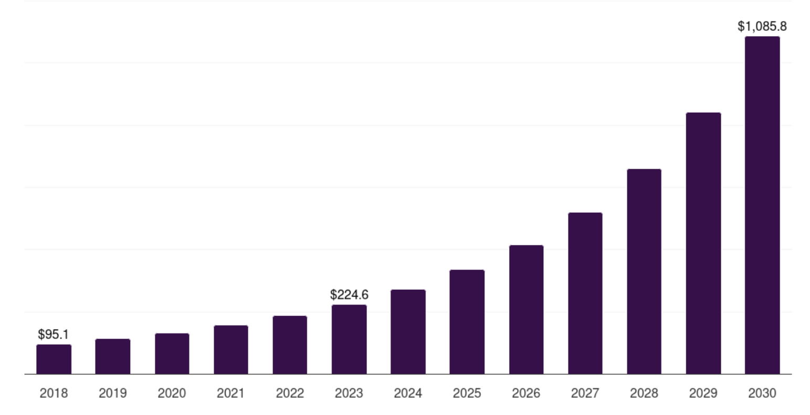
Оценка потенциала рынка и рентабельности бизнеса
Глобальный рынок зарядной инфраструктуры для микро-мобильности быстро растёт.
В Европе и, в частности, в Германии спрос на такие решения растёт: например, рынок микро-мобильной зарядной инфраструктуры в Германии оценивается ростом с 95$ до значительной суммы к 2030 г.
Рост популярности электросамокатов и e-bike, а также усилия по развитию «зелёных» транспортных решений, означают, что спрос на компактные зарядные станции будет только увеличиваться.
В целом — высокий потенциал при правильном ценообразовании, размещении и масштабировании.

Slide 7
Бизнес-модель
Источник дохода: Продажа зарядных станций, подписка для B2B-клиентов, платная зарядка для пользователей.
Целевая аудитория: B2B и B2G клиенты, курьерские службы, владельцы ТЦ, арендодатели и владельцы электросамокатов.
Продукт решает проблему нехватки зарядных станций для электросамокатов, отсутствие удобных точек зарядки. Устройство компактнее в 5 раз, специализируется именно на микро мобильности.
Цепочка создания ценности: Позволяет заряжать любой лёгкий транспорт в удобных местах города. Снижает нагрузку на электросети за счёт встроенного накопителя. Наше устройство дешевле, компактнее и адаптирован для ЛЭТ.
Каналы продаж и коммуникаций: Прямые продажи, выставки, партнёрские программы и социальные сети.
Механизмы масштабирования: Выход в другие города РФ.
Ключевые партнёры: Университет (разработка электроники и систем управления).
Прогноз выручки: 2-3 млн рублей.

Slide 8
Основные конкуренты
Tesla Destination Charging
Традиционные ABB и AC-зарядки (для электросамокатов/велосипедов/электромобилей), которые, однако, часто занимают много места и менее удобны в городской среде.
Более крупные DC-станции для электромобилей — но они рассчитаны на большие мощности и большие транспортные средства; для микро-мобильности они избыточны и дорогие.
Российские производители (например, "Заряжай")
Локальные производители ИБП и энергорешений.
Сети проката электротранспорта (Whoosh, Urent)

Slide 9
Ценностное предложение и основные конкурентные преимущества
UrbanVolt — единственное решение, сочетающее ультракомпактный дизайн, универсальность для всего спектра микро-мобильности и встроенную систему накопления энергии, что позволяет размещать станции без дорогостоящего подключения к сетям.
А также:
Удобство интеграции в городскую среду и коммерческие объекты — не требует много места, гибкость размещения.
Оптимальное соотношение мощности, стоимости и потребностей пользователей микро-мобильности — дешевле и проще, чем большие EV-станции.
Решение реальной проблемы недостатка зарядной инфраструктуры для электросамокатов, электромопедов и других лёгких транспортных средств.

Slide 10
Организационные, производственные и финансовые параметры бизнеса
Лидер (CEO) – общее управление проектом, стратегическое планирование, переговоры с партнёрами.
Аналитик (CFO) – расчёт себестоимости, выручки, финансовое моделирование.
Тестировщик / инженер (CTO) – разработка электроники, тестирование прототипов.
Производственный процесс:
Разработка -> тестирование -> пилотные установки -> масштабирование до серии.
Контроль качества:
Работа по утверждённым тест-планам.
Многократные проверки на брак и дефекты.
Оценка надёжности перед запуском пилота.
Партнёры и ресурсы:
Университет — экспертиза специалистов, лаборатории, оборудование для тестов.
Возможное привлечение сторонних производственных площадок.
Источники финансирования: Гранты, собственные вложения, частные инвесторы.
Структуры расходов: Разработка электроники - 40%, маркетинг и партнёрство - 20%, тестирование - 20%, ПО - 10%, корпус - 10%.
  Система управления проектом:
  Eженедельные онлайн собрания.
  Задачи распределяются благодаря Notion, по ролям, раз в неделю - спринт-ревью.
  Метод управления - Agile.
  Коммуникации происходят через онлайн мессенджеры, документация хранится в облачном диске.
  Принятие решений - по ролям. Общее решение за всей командой.
  Отчётность происходит каждый месяц.
  Создан "реестр рисков": технических (перегрев), финансовых и городских.

Slide 11
Каналы продвижения будущего продукта
Прямые продажи через участие в тендерах на городскую инфраструктуру
Партнерские программы с девелоперскими компаниями и сетями АЗС
Участие в профильных выставках (Умный город, Электромобилизация)
Партнёрства с городскими властями и муниципалитетами.
Выставки и конференции в области устойчивой мобильности, экомобильности, «умных городов».
Демонстрационные установки в публичных зонах.

Slide 12
Финансовая модель
Годовой прогноз выручки – 2-3 млн рублей
Структура доходов:
Прямые продажи станций
Платная зарядка для пользователей
Подписка для B2B-клиентов
Источник финансирования – грант.
Капитальные затраты - Единовременные инвестиции
НИОКР и создание рабочего прототипа: ~500 тыс. руб. (Электроника, ПО, корпус)
Запуск пилотной партии (10-15 станций): ~200 тыс. руб.
Сертификация оборудования: ~ 150 тыс. руб.
Разработка и запуск облачной платформы: ~150 тыс. руб.
ИТОГО (для выхода на рынок): ~1 млн руб.

Slide 13
Команда
Команда: Роинишвили Владислав, Белугин Дмитрий, Полищук Мария.
Сейчас: небольшая команда разработчиков / инженеров, ответственных за техническую часть — проектирование, электроника, сборка.
В будущем: расширение — маркетологи/продажи, специалисты по установке и обслуживанию, менеджмент.
Возможное привлечение внешних партнёров….

Slide 14
План дальнейшего развития стартап-проекта
Год 1: разработка и тестирование прототипа станции; пилотная установка в 1–3 местах (город, коммерческие объекты); сбор обратной связи.
Год 2: доработка конструкции, начало серийного производства; первые продажи/аренды; развёртывание на 10–50 точек.
Год 3: масштабирование бизнеса — расширение на другие города/регионы, начало сервисного обслуживания.
Выводы: при успешном пилоте и грамотной стратегии — велика вероятность, что продукт окажется востребованным, бизнес сможет масштабироваться, цена/качество даст конкурентное преимущество, и стартап станет устойчивым.

